Slide 1

计算机原理与汇编
上海海事大学信息工程学院

Slide 2
第2篇 计算机系统分层结构
本篇用3章分三个层次，即微体系结构层、指令系统层和汇编语言层讨论计算机系统的组成。
微体系结构层——具体的硬件层次，可看作是指令系统的解释器。
指令系统层——一个抽象的层次，其指令系统是一种硬件和编译器都可识别的机器语言。
汇编语言层——语言，是将机器语言“符号化”以便于人们理解。
用汇编语言编写的程序先由汇编器翻译成机器语言程序，再由微体系结构层解释执行。

Slide 3
Chapter 3 CPU组织
CPU的组成和功能
ALU
模型机的组成及数据通路
组合逻辑控制器
微程序控制器
RISC

Slide 4
3.1 CPU的组成和功能
CPU的主要功能：
取出指令——从主存储器中取
分析指令
执行指令——即按指令控制计算机各部件操作，并对数据进行处理。

Slide 5
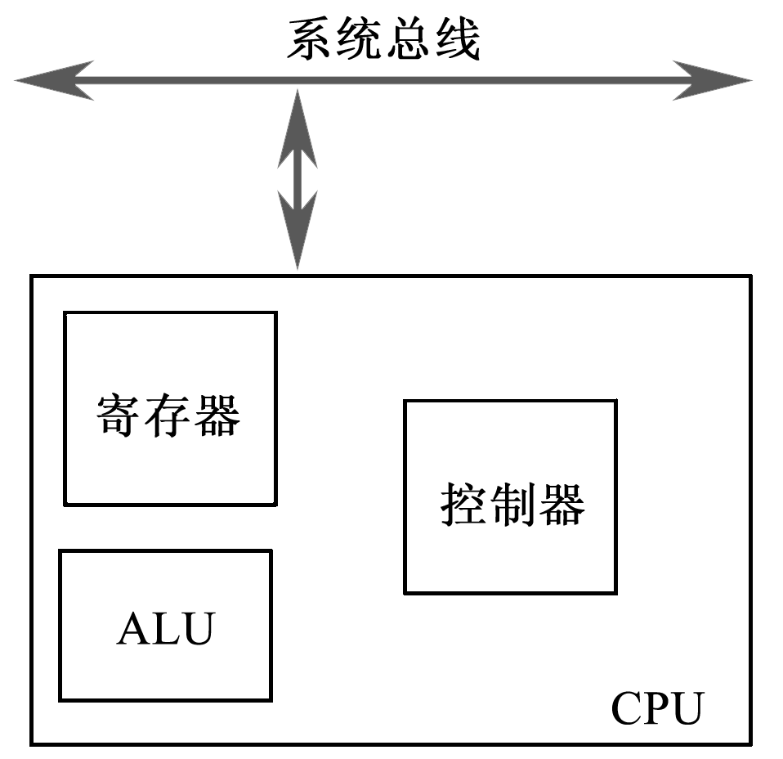
3.1.1 CPU的组成
CPU通常由以下几部分构成：
① 控制器
CPU的基本组成框图
② 算术逻辑部件ALU;
③ 各种寄存器;
④ CPU内部总线。

Slide 6
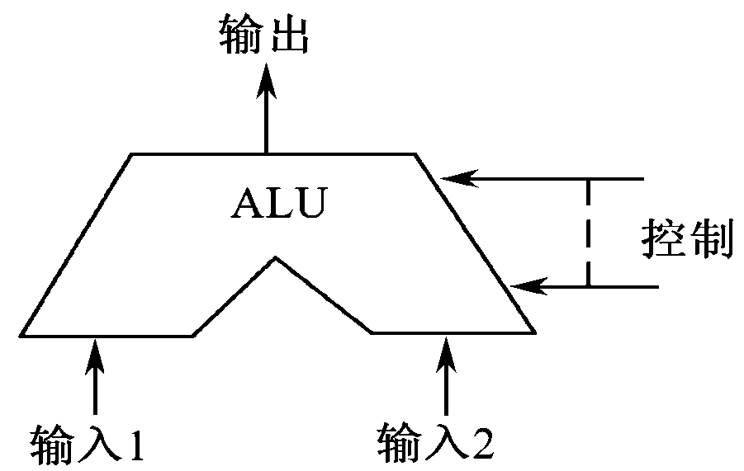
1．ALU部件与寄存器
（1）ALU部件
功能：算术运算、 逻辑运算。
ALU框图
输入：有两个输入端口 通常数据来自CPU中的通用寄存器或ALU总线。
控制端：
输出：取决于对其功能的控制

Slide 7
（2）寄存器
CPU 内部的寄存器分为：
控制寄存器——存放控制信息的寄存器， 如指令寄存器、程序计数器和状态字寄存器；
数据寄存器——存放数据的寄存器， 如通用寄存器和暂存器。

Slide 8
① 通用寄存器
多用途
在逻辑上只具有接收信息、存储信息和发送信息的功能
通过编程以及与ALU的配合可以实现多种功能
每个寄存器用编号区分
D触发器构成

Slide 9
②暂存器
用途：为了暂存从主存储器读出的数据 ,
特点：暂存器没有寄存器号，因此不能直接编程访问。
④ 程序计数器PC（Program Counter）
用以存放当前或下一条指令在主存中的地址，因此又称为指令计数器或指令指针IP（Instruction Pointer）
存放指令地址，有+1或接收新值功能 PC位数与MAR位数一致 程序开始时，PC内容为程序在内存的首地址 顺序执行，PC内容不断加“1” 非顺序时，PC指向目标地址

Slide 10
③ 指令寄存器IR Instruction Register 存放当前正在执行的指令内容（OP与OA）
根据PC中的指令地址从主存读取出的指令被送到IR中
R
MAR
PC
Memory
IR
MDR
AB
CB
DB

Slide 11
⑤ 状态寄存器
用来存放当前程序的运行状态和工作方式，
状态寄存器中的内容称为程序状态字PSW（Program State Word），PSW是参与控制程序执行的重要依据。
80x86的PSW：
 |  |  |  | OF | DF | IF | TF | SF | ZF |  | AF |  | PF |  | CF
条件码标志：记录上一条指令执行后的结果标志
OF、SF、ZF、CF、PF
控制标志：由编程设定
DF：方向标志；IF：中断标志 TF：单步运行标志

Slide 12
2. 总线
总线——一组能为多个部件分时共享的公共信息传送线路。
总线特点： 分时、共享
总线组成
总线：一组传输线，分AB、CB、DB
总线控制线路：协调共享总线的各个设备 例如：多个部件争用总线， 因此需设置总线控制逻辑解决

Slide 13
总线分类：3类
内总线：连接CPU内部各部件
系统总线：连接计算机内部各部件 (CPU、MEM、I/O)
常见：ISA、EISA、VESA、PCI
外总线 ：系统之间，系统与外设之间 （如Computer－Computer, Computer－远程通讯设备/测试设备等）
常见： EIA RS－232C，IEEE－485
按总线传送的方向可将总线分为单向总线和双向总线。

Slide 14
补充内容：总线
总线特点：同一个时刻只能有一个发送端，但可以有多个接收端
输入
输出
实现方法：三态门
控制端
控制信号＝“1”时，门打开，输出＝输入 控制信号＝“0”时，门关闭
例如： （R0）→R1， 因为通过总线传送，控制信号R0_{out}＝1可将R0内容送到总线上，此时令控制R1_{in}＝1，可使R1的接收门打开，完成（R0）→R1

Slide 15
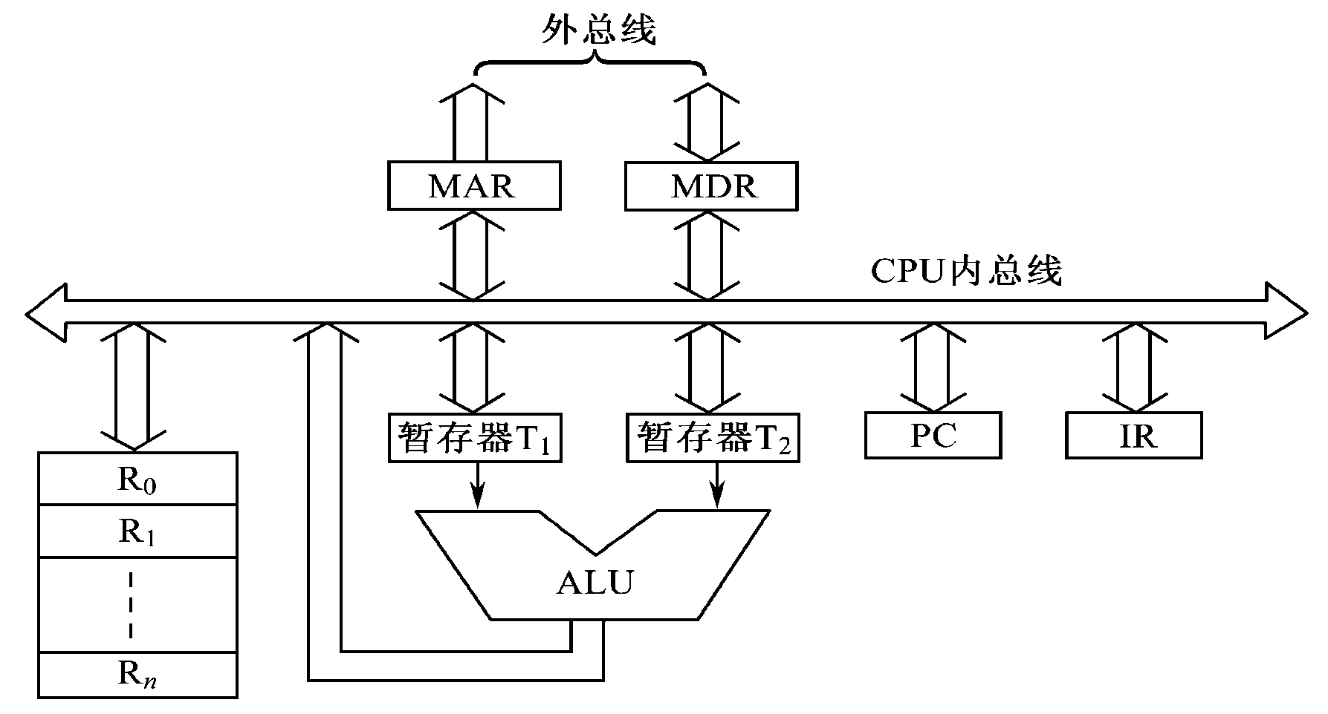
CPU内部只有一组内总线
是双向总线
寄存器、暂存器、ALU都通过该总线传送数据
3．CPU内部数据通路
（1）单总线数据通路结构
采用单总线结构的CPU数据通路

Slide 16
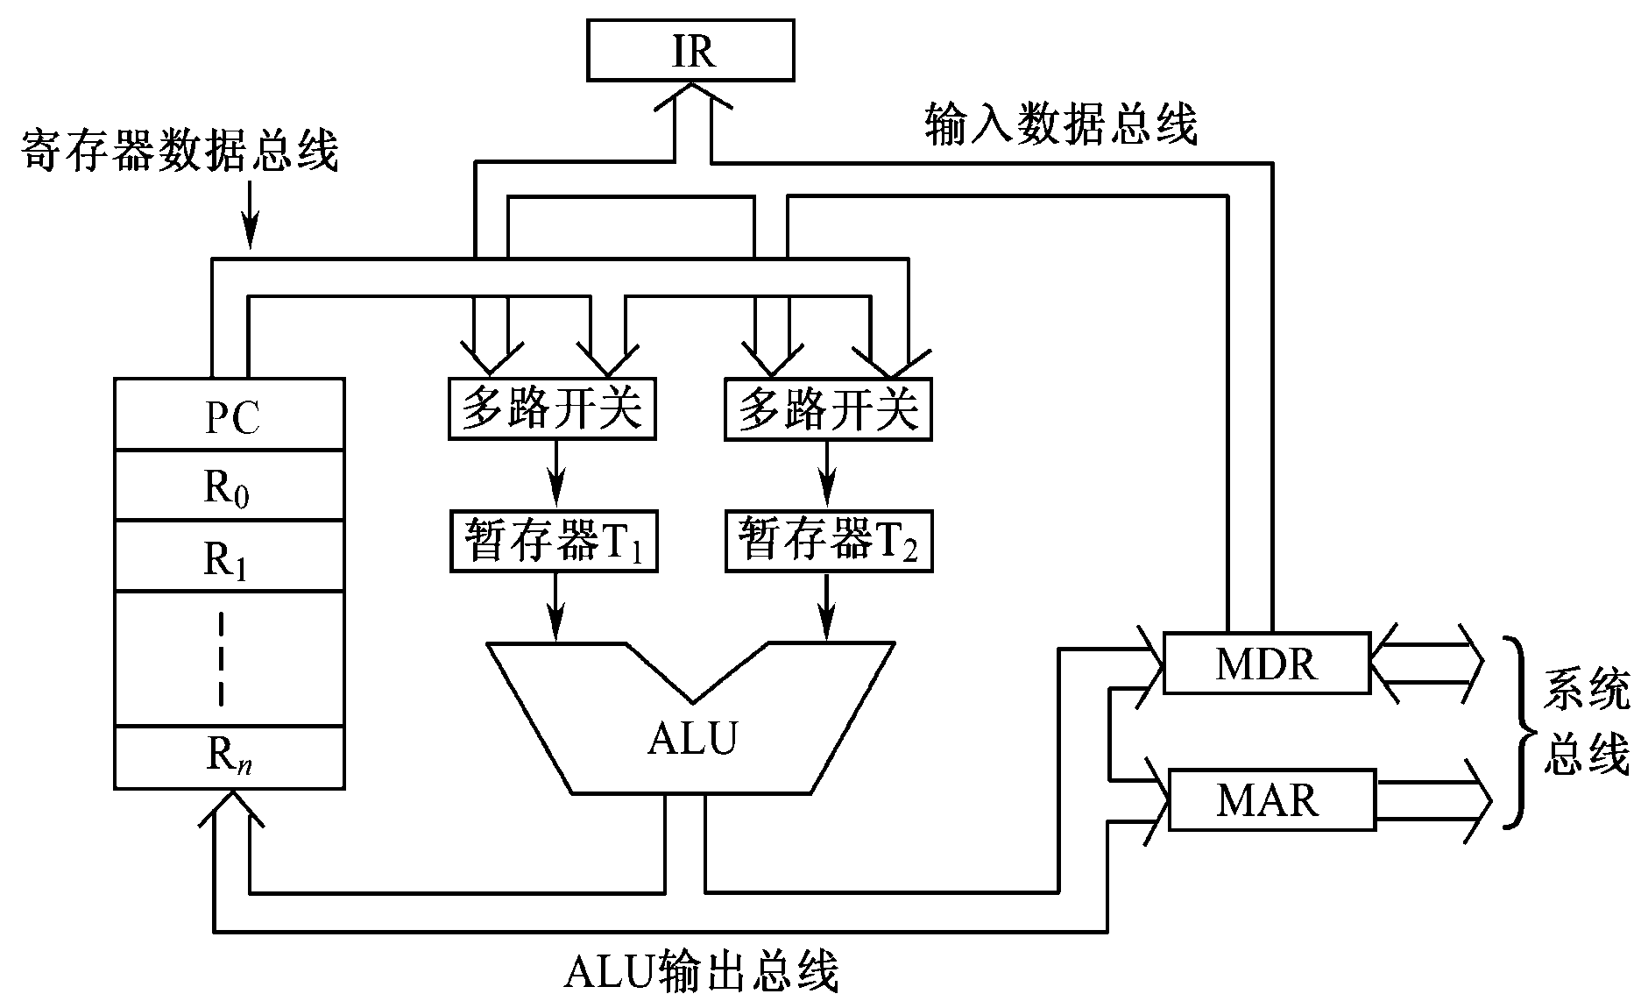
（2）多组内总线结构： 同时传送多个数据
采用三总线结构的CPU数据通路

Slide 17
指令的执行过程
系统总线 AB CB DB
MAR
MDR
M
I/O
内总线
Y
控制部件
PC
寄存器
ALU
时序
IR
Z
PSW

Slide 18
3.1.2 指令的执行过程
CPU的主要功能就是执行存放在存储器中的指令序列，即程序。
1. 指令的分段执行过程：
取指令 → 分析指令 → 执行指令
① 取指令： 即((PC)) →IR
② 分析指令：IR中的OP部分
③ 执行指令：由控制逻辑发出微操作控制序列，完成指令功能
取操作数 →执行操作形成→下一条指令地址
此外，异常情况或 输入/输出请求 的处理

Slide 19
2．指令之间的衔接方式
串行的顺序安排方式
并行的重叠处理方式
3.1.3 时序控制方式
执行一条指令的过程可分为几个阶段，而每一阶段又分为若干步基本操作，每一步操作则由控制器产生一些相应的控制信号实现。因此，每条指令都可分解为一个控制信号序列，指令的执行过程就是依次执行一个确定的控制信号序列的过程。
时序控制方式就是指微操作与时序信号之间采取何种关系，它不仅直接决定时序信号的产生，也影响到控制器及其他部件的组成，以及指令的执行速度。

Slide 20
3.1.3 时序控制方式
1、同步控制方式（固定时序控制方式）： 统一的时序控制，以最复杂指令的操作时间作为统一的时间间隔标准
优点：设计简单，容易实现 缺点：大多数简单指令空闲时间多，速度降低
2、异步控制方式（“应－答”方式）： 例如：CPU发出存储器Read信号,——“启动” MEM读结束后，发出MFC信号——“结束”

Slide 21

3.1.3 时序控制方式
优点：没有时间浪费，速度提高 缺点：控制复杂
3、联合控制方式（同步＋异步的混合方式）： 功能部件内部——同步控制 功能部件之间——异步控制
例如：CPU内部——同步 CPU与外设或主存——异步

Slide 22
2．同步控制方式的多级时序系统
（1）多级时序的概念
将时序信号划分为几级（其中包括指令周期），称为多级时序。
① 机器周期
② 节拍（时钟周期）
③ 时钟脉冲信号
a、指令周期： 取出一条指令到该指令执行完所需要的时间。
不同指令的指令周期不相同

Slide 23
b、机器周期M（CPU周期）： 把指令周期分成取指周期、执行周期等若干机器周期。
1)不同指令所包含的机器周期数可能不同
2)为了控制简单，规定每个M一样长
∵CPU访问主存的时间最长
∴以主存的工作周期（存取周期）规定机器周期的大小

Slide 24
c、节拍 T： （时钟周期） 把机器周期分成若干个时间相等的节拍，每个节拍完成一个基本操作。 如：ALU一次运算、寄存器间一次传送等。

Slide 25
时序控制方式
d、时钟脉冲CLK：
T0
T1
T2
T3
CLK
由时钟脉冲的后沿实现节拍的切换

Slide 26
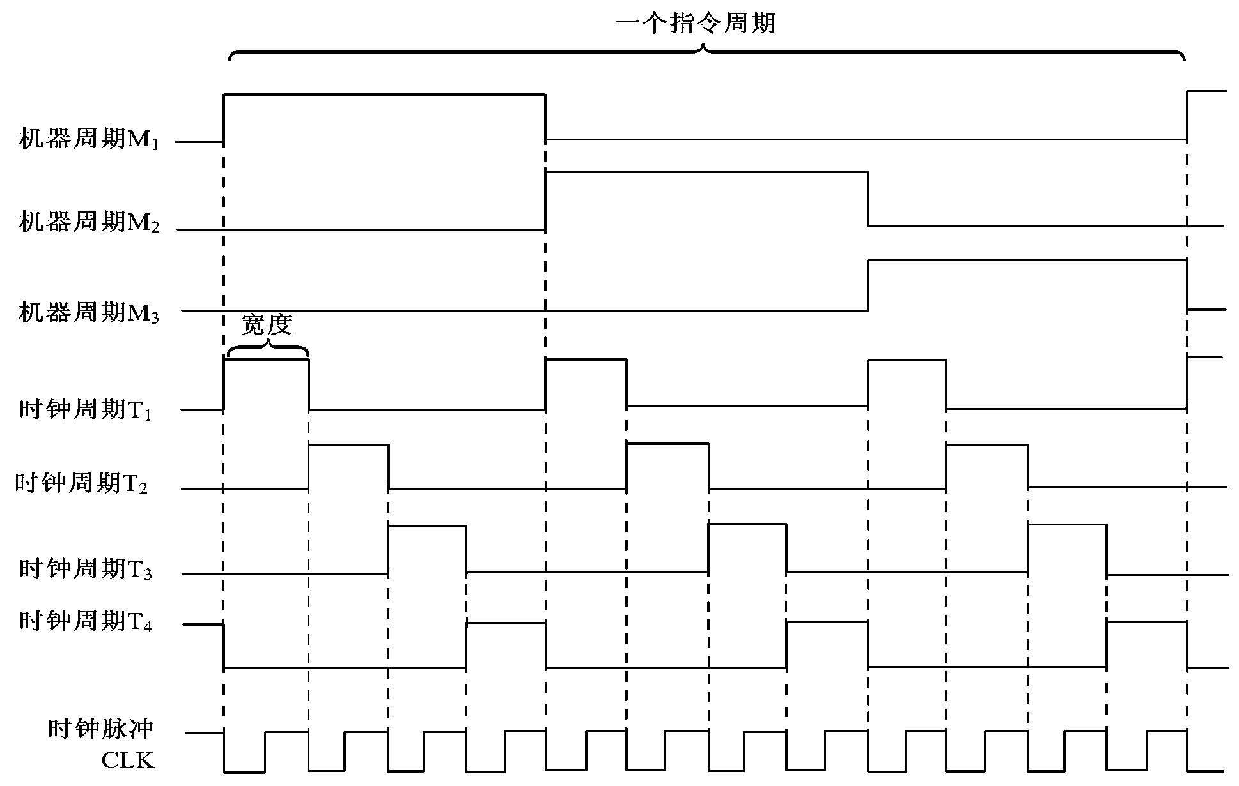
（2）多级时序信号之间的关系
三级时序信号之间的关系

Slide 27
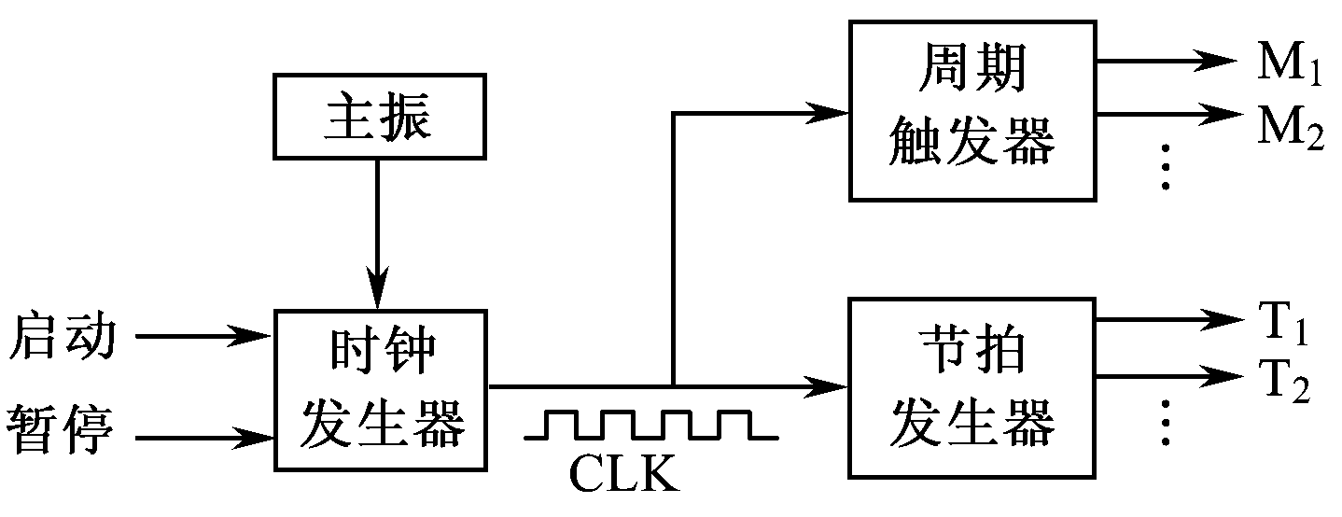
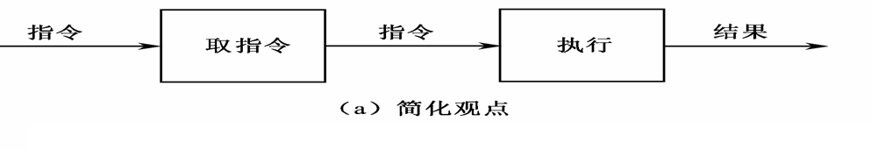
（3）时序系统的组成
时序系统框图
3.1.4 指令流水线
I1 | E1 | I2 | E2 | ···

Slide 28
流水线工作原理
2、指令重叠执行
FI1 | EI1
 | FI2 | EI2
 |  | FI3 | EI3
 |  |  | FI4
在某些计算机中，CPU可分为指令部件和执行部件

Slide 29
流水线工作原理
流水线阻塞：流水线不能连续工作
1、相关问题
如：后面指令所用的数与前面的结果相关，但没有得到结果时。
2、程序转移
采用“猜测法”等。

Slide 30
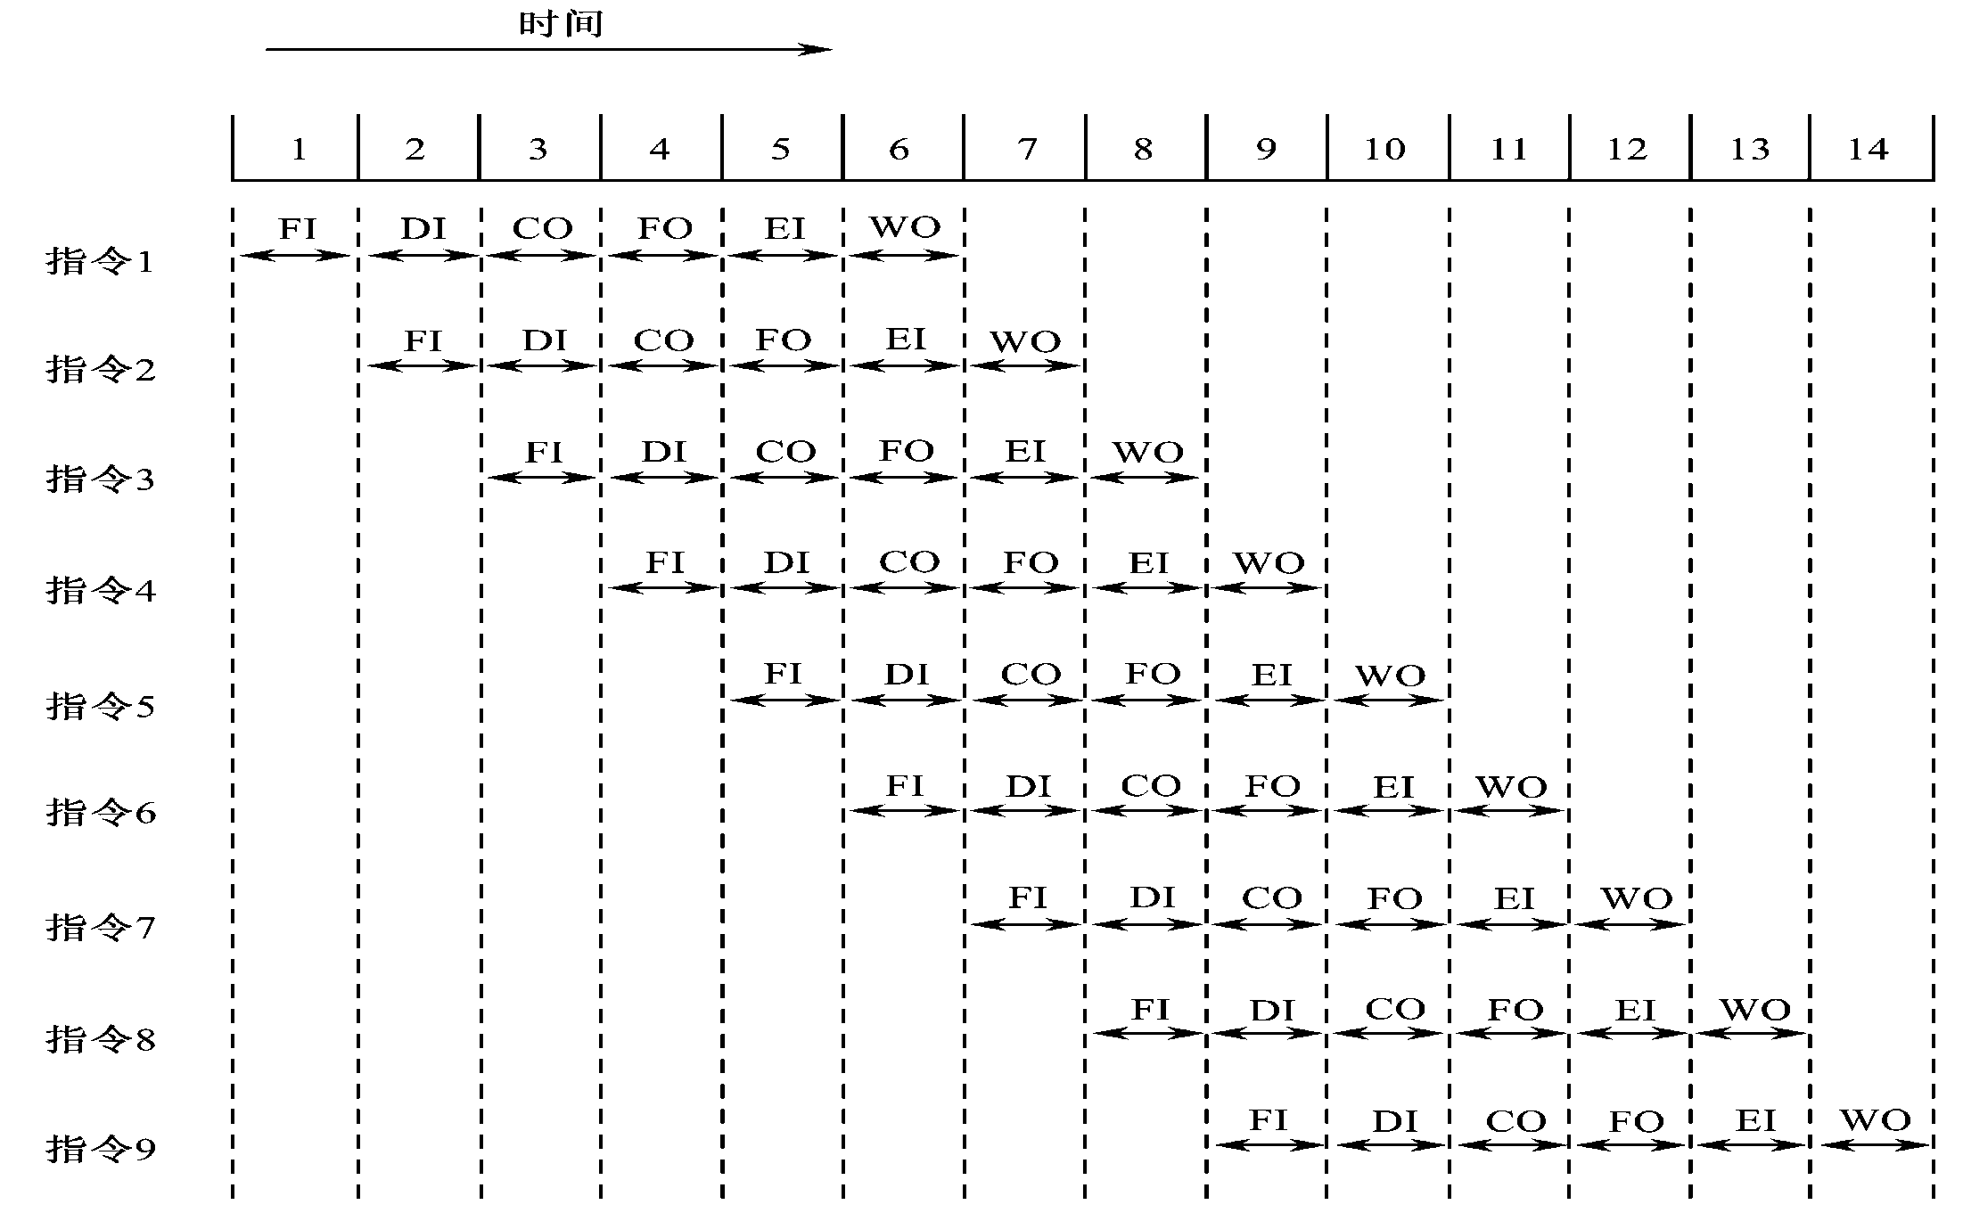
为获得进一步的加速，流水线可以分成更多的阶段。
影响流水线性能主要有以下几个因素：
（1）若各个阶段不全是相等的时间
（2）流水线中的相关问题
（3）当遇到条件转移指令时
（4）当I/O设备有中断请求或机器有故障时
计算操作数地址
取指令
译码指令
取操作数
写操作数
执行指令
指令流水线操作时序图

Slide 31
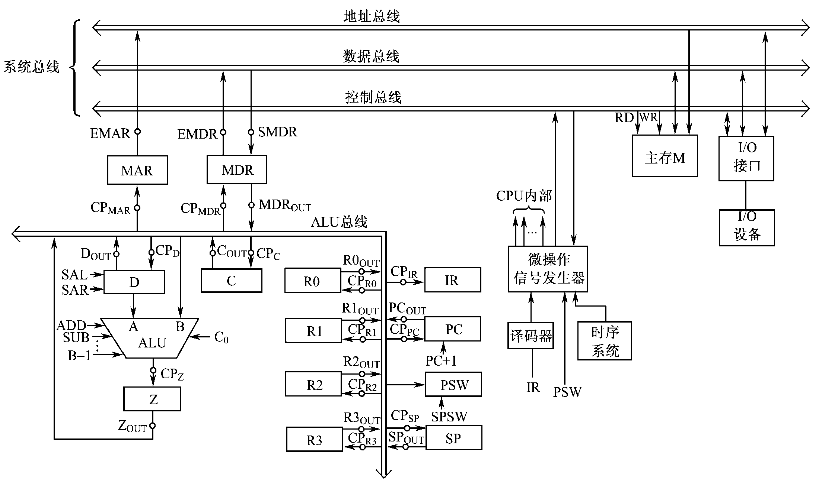
3.3 CPU模型机的组成及其数据通路
3.3.1 基本组成
模型机数据通路结构图

Slide 32
3.3.1 基本组成
1．寄存器
通用寄存器有4个：R0、R1、R2、R3
堆栈指针SP
程序状态字寄存器PSW
程序计数器为PC
（1）可编程寄存器
（2）暂存器 3个：C、D、Z
D具有左移、右移功能
（3）指令寄存器IR
用来存放当前正在执行的一条指令的内容
（4）与主存接口的寄存器MAR、MDR
CPU对主存的控制信号有两个：
读信号RD控制对主存的读操作；
写信号WR控制对主存的写操作。

Slide 33
3.3.1 模型机的基本组成
2．运算部件ALU
2个输入：A来自暂存器D，B来自ALU总线
1个输出：运算结果输出到Z
控制信号有： ADD、SUB、COM、NEG、A+1、A-1、B+1、B-1 AND、OR、XOR

Slide 34
3．总线与数据通路结构
（1）ALU 总线（CPU内总线）
单总线结构，由16根双向数据传送线组成 ALU和所有寄存器通过这组公共总线连接
（2）系统总线
连接 模型机的CPU、存储器及I/O设备
系统总线包括：16根AB、16根DB，以及CB
控制方式：模型机采用同步控制方式

Slide 35
4．控制器及微命令的基本形式
（1）微命令的基本形式
① 电位型微命令
R→内总线：R0OUT、R1OUT、PCOUT、SPOUT、MDROUT等
ALU运算控制信号有：ADD、SUB、AND、OR、XOR等
暂存器D的左移/右移控制信号有：SAL、SAR
程序计数器PC的计数控制信号有：PC+1
MAR和MDR →系统总线：EMAR、EMDR
寄存器置入控制信号有：SMDR、SPSW
主存的读/写信号有：RD、WR
② 脉冲型微命令
CPR0、CPR1、CPPC、CPIR、CPSP、CPMAR、CPMDR

Slide 36
（2）控制器
控制器是整机的指挥中心，其基本功能就是执行指令，即根据指令产生控制信号序列以控制相应部件分步完成指定的操作。
主要部件包括：
指令部件：指令寄存器IR、指令译码器、程序计数器PC、状态字寄存器PSW
时序部件
微操作序列形成部件
中断控制逻辑

Slide 37

模型机数据通路结构图

Slide 38
3.3.2 数据传送
1．寄存器之间的数据传送
寄存器Ri
内总线
寄存器Rj
控制信号：输出门和打入脉冲
例如 ：(R1)→R3，
所需控制信号为R1OUT、CPR3

Slide 39
2．主存数据传送到CPU
主存单元M
系统总线 MAR、MDR
CPU
例如：要从存储器中取指令到指令寄存器IR，
通过以下操作序列即可实现：
① (PC)→MAR ；PC中的指令地址送MAR
控制信号： PC_{OUT}、CP_{MAR}
② M→MDR→IR ；从存储器中读指令到IR
实现读操作M→MDR的控制信号：EMAR、RD、SMDR；
实现MDR→IR的控制信号：MDROUT、CPIR

Slide 40
3．CPU数据传送到主存
CPU
系统总线 MAR、MDR
主存单元M
例如：(R2)→ (R1)
① R1→MAR 地址送MAR
控制信号：R1_{OUT}、CP_{MAR}
② R2→MDR 数据送MDR
控制信号： R2_{OUT}、CP_{MDR}
③ MDR→M 数据写入主存
控制信号： EMAR、EMDR、WR

Slide 41
4．执行算术或逻辑操作
例如： (R1)+(R2)→R3
① R1→D 把R1的内容先送到寄存器D
控制信号： R1_{OUT}、CP_{D}
② D+ R2→Z R2内容送到ALU的B端与D内容通过ALU相加，结果送Z
控制信号： R2_{OUT}、ADD、CP_{Z}
③ Z→R3 将存放在Z中的相加结果送入R3中
控制信号： Z_{OUT}、CP_{R3}

Slide 42
3.4 组合逻辑控制器原理
组合逻辑控制器是用组合逻辑线路来实现控制器。
即产生各种控制信号（即微命令）的部件。
在模型机中有几十个微命令，则每个微命令都需要一组逻辑门电路，根据相应的逻辑条件（如指令的操作码、寻址方式、时序信号等）产生该微命令。
本节先介绍模型机的指令系统，然后假设模型机采用的是组合逻辑控制器，讨论其时序系统、指令执行流程及微命令的产生与综合。

Slide 43
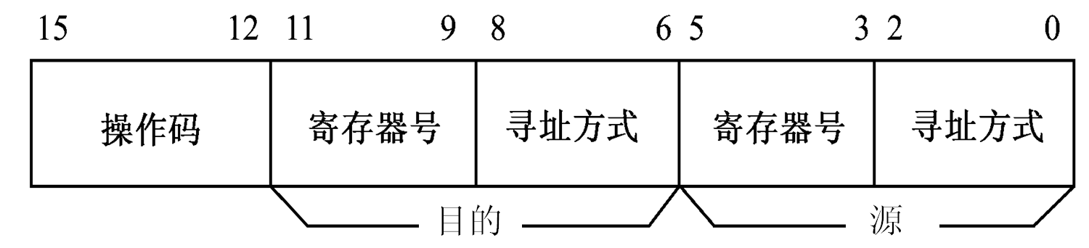
3.4.1 模型机的指令系统
1．指令格式
（1）双操作数指令：
可编程寄存器有7个，编号如下（留有一种编码未用，可扩展)
· 通用寄存器R0～R3 000～011
· 堆栈指针SP 100
· 程序状态字PSW 101
· 程序计数器PC 111

Slide 44
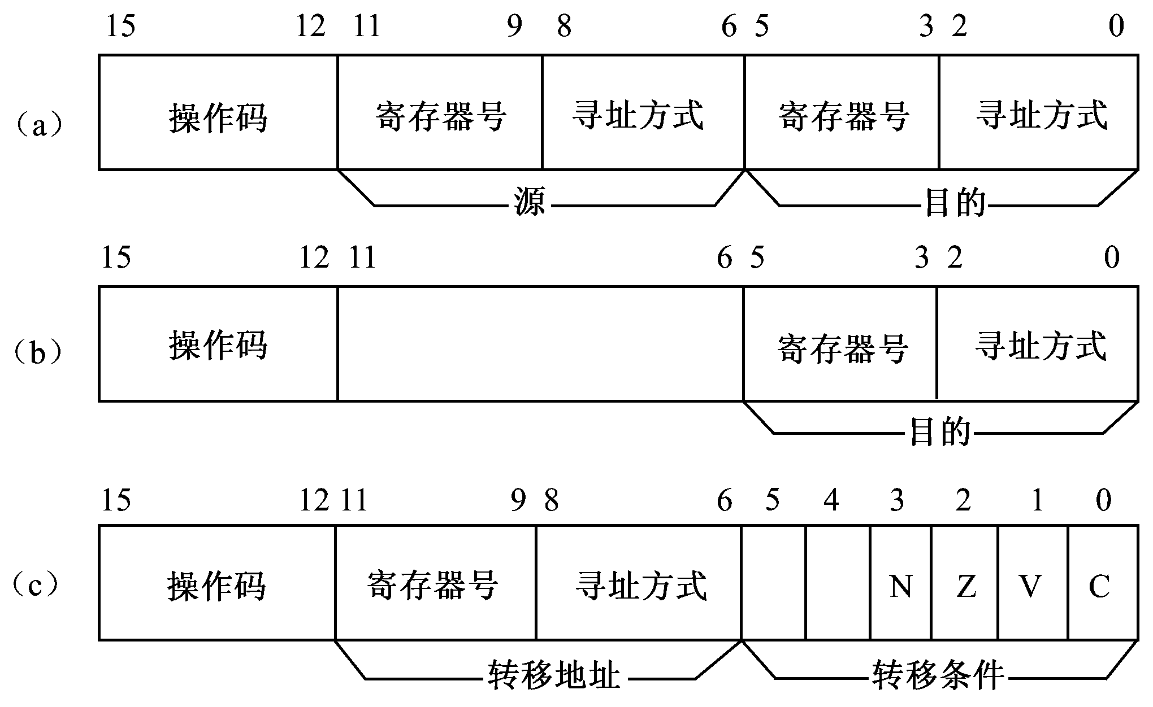
（2）单操作数指令
第0～5位为地址字段，第6～11位空闲不用，
也可供扩展操作码用。

Slide 45
（3）转移指令
操作码:第12～15位
转移地址字段:第6～11位（分寻址方式与寄存器号两部分）。
转移条件字段:第0～5位
转移条件:第0～3位, ——进位C、溢出V、结果为零Z、结果为负N。
转移方式：第5位 若为0，表示相关标志位为0转移； 若为1，表示相关标志位为1转移。
无条件转移：第0～5位全为0

Slide 46
2．寻址方式
模型机的编址为按字编址，字长16位，即主存每个单元16位
采用简单变字长指令格式，指令长度可为16位、32位（指令中含立即数或一个操作数地址）或48位（含2个操作数地址），操作数字长16位。 模型机寻址方式 如下表：
类型 | 寻址方式 | 汇编符号 | 可指定寄存器 | 定义简述
0 | 寄存器寻址 | R | R0～R3，SP，PSW | 数在指定寄存器中
1 | 寄存器间址 | (R) | R0～R3，SP | 地址在指定寄存器中
2 | 自减型寄存器间址 | -(R) | R0～R3，SP | 寄存器内容减1后为操作数地址
3 | 立即/自增型寄存器间址 | (R)+ | R0～R3，SP，PC | 寄存器内容为操作数地址，操作后加1
4 | 直接寻址 | DI | PC | 操作数地址紧跟着指令
5 | 变址寻址 | X(R) | R0~R3，SP，PC | 变址寄存器内容与紧跟指令的位移量相加，为操作数地址

Slide 47
3．操作类型
操作码共4位，现设置14种指令，余下两种操作码组合可供扩展。
（1）传送指令
MOV——传送，操作码0000
ADD——加， 操作码0001（带进位）
SUB——减， 操作码0010（带进位）
AND——逻辑与，操作码0011
OR ——逻辑或，操作码0100
EOR——逻辑异或，操作码0101
（2）双操作数算术逻辑指令
COM——求反，操作码0110
NEG——求补，操作码0111
INC——加1， 操作码1000
DEC——减1， 操作码1001
SL ——左移，操作码1010
SR ——右移，操作码1011
（3）单操作数算术逻辑指令

Slide 48
（4）程序控制类指令
① 转移指令JMP，操作码1100
IR5 | IR3 | IR2 | IR1 | IR0 | 说 明
0 | 0 | 0 | 0 | 1 | 进位C=0转
1 | 0 | 0 | 0 | 1 | 进位C=1转
0 | 0 | 0 | 1 | 0 | 溢出V=0转
1 | 0 | 0 | 1 | 0 | 溢出V=1转
0 | 0 | 1 | 0 | 0 | 结果为零Z=1转
1 | 0 | 1 | 0 | 0 | 结果不为零Z=0转
0 | 1 | 0 | 0 | 0 | 结果为负N=1转
1 | 1 | 0 | 0 | 0 | 结果为正N=0转
0 | 0 | 0 | 0 | 0 | 无条件转移

Slide 49
③ 转子指令JSR，操作码1101
执行JSR指令时，先将返回地址压栈保存，然后按寻址方式找到转移地址（即子程序入口地址），将它送入PC中。
② 返回指令RST，操作码1100
RST指令与JMP指令的操作码相同，可视为一条指令。
RST指令只能采用自增型寄存器间址表明转移地址，并指定寄存器为SP，即寻址方式为（SP）+。它从堆栈中取出返回地址，然后修改堆栈指针SP+1。实际上，“JMP（SP）+”指令就是一条RST指令。

Slide 50
3.4.2 模型机的时序系统
三级时序系统:工作周期、节拍（时钟周期）和工作脉冲。
1．工作周期划分
在取指周期FT中完成取指所需的操作
（1）取指周期FT
如果需要从主存中读取源操作数，则进入ST。
（2）源周期ST
如果需要从主存中读取目的地址或目的操作，则进入DT。
在取得操作数后，则进入ET，在ET中将依据IR中操作码执行相应操作，如传送、算术运算、逻辑运算、获得转移地址等
（3）目的周期DT
（4）执行周期ET
（5）中断响应周期IT
（6）DMA传送周期DMAT

Slide 51
（5）中断响应周期IT
中断方式：由于某些异常情况或特殊请求，引起CPU暂停执行当前程序，转去执行中断处理子程序，以处理这些情况或请求，等处理完后又返回原程序断点继续执行，这一过程就称为中断。
CPU在响应中断请求之后，进入中断响应周期IT。在IT中将直接依靠硬件进行关中断、保存断点、转处理程序入口等操作。IT结束后，进入取指周期FT，开始执行中断处理程序。
（6）DMA传送周期DMAT
DMA（Direct Memory Access）即直接访存方式：其基本思想是在主存储器和I/O设备之间建立直接的数据传送通路，由专门的DMA控制器控制主存和I/O设备间的数据传送，在传送时不需CPU干预。由于传送过程完全由硬件实现，所花费的时间短，因此能满足高速数据传送的需要。
CPU响应DMA请求之后，进入DMAT。在DMAT中，CPU交出系统总线的控制权，即MAR、MDR与系统总线脱钩（呈高阻态）。改由DMA控制器控制系统总线，实现主存与外围设备间的数据直接传送，因此对CPU来说，DMAT是一个空操作周期。

Slide 52
左图描述了指令执行时工作周期状态变化流程。
FT
例. 双操作数指令的两个操作数均在主存中,工作周期变化为:
ST
DT
FT→ST→DT→ET→（FT……）
例. 单操作数指令的操作数在主存中,工作周期变化为:
ET
FT→DT→ET→（FT……）
N
N
DMA请求？
中断？
例. 双操作数指令的操作数均在CPU寄存器中,工作周期变化为:
Y
Y
DMAT
IT
FT→ET→（FT……）
CPU控制流程

Slide 53
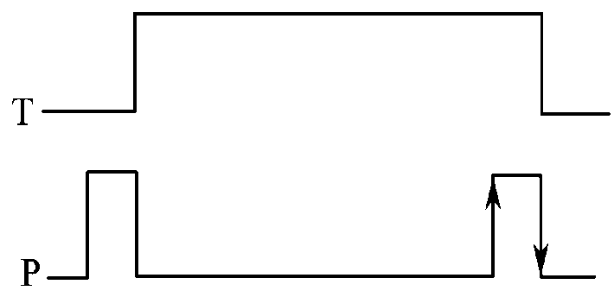
2．节拍（时钟周期）T
为了简化时序控制，将CPU内部操作与访问主存的操作统一考虑 节拍宽度为最长微操作所需的时间，即访问主存操作所需的时间。
3．工作脉冲P
在节拍中执行的有些操作需要同步定时脉冲，如将稳定的运算结果打入寄存器、周期状态切换等。为此，模型机在每个节拍的末尾发一个工作脉冲P，作为各种同步脉冲的来源，如图。
工作脉冲P的前沿：作为打入寄存器的定时信号，它标志着一次数据通路操作的完成。
P的后沿：作为节拍、工作周期切换的定时信号，在此刻对节拍计数器T计数、打入新的工作周期状态。

Slide 54
3.4.3 指令流程
分析指令流程是为了在寄存器这一层次分析指令的读取与执行过程，也就是讨论CPU的工作机制。
1．取指周期FT
1
总清
Q
Q
（1）进入FT的条件
S
FT
R
D
C
初始化时置入FT
程序正常运行时同步打入FT
1 FT
CPFT
产生控制信号1→FT的逻辑条件如下：
取指周期状态触发器
1→FT= ET（1→IT·1→DMAT）+ IT + DMAT（1→IT·1→DMAT）

Slide 55
（2）取指流程
FT0
PC→MAR
M→MDR→IR
PC+1→PC
FT1
（3）微操作时间表
FT工作周期状态与节拍序号 | 本拍中应发的电平型微命令 | 本拍中应发的脉冲型微命令
FT₀ | PC_{OUT} T+1
 |  | P | CP_{MAR} CP_{T}(P)
FT₁ | EMAR、RD、SMDR MDR_{OUT} PC+1 T=0 1→ST [逻辑式1] 1→DT [逻辑式2] 1→ET [逻辑式3]
 |  | P | CP_{IR} CP_{PC} CP_{T}(P) CP_{ST}(P) CP_{DT}(P) CP_{ET}(P)

Slide 56
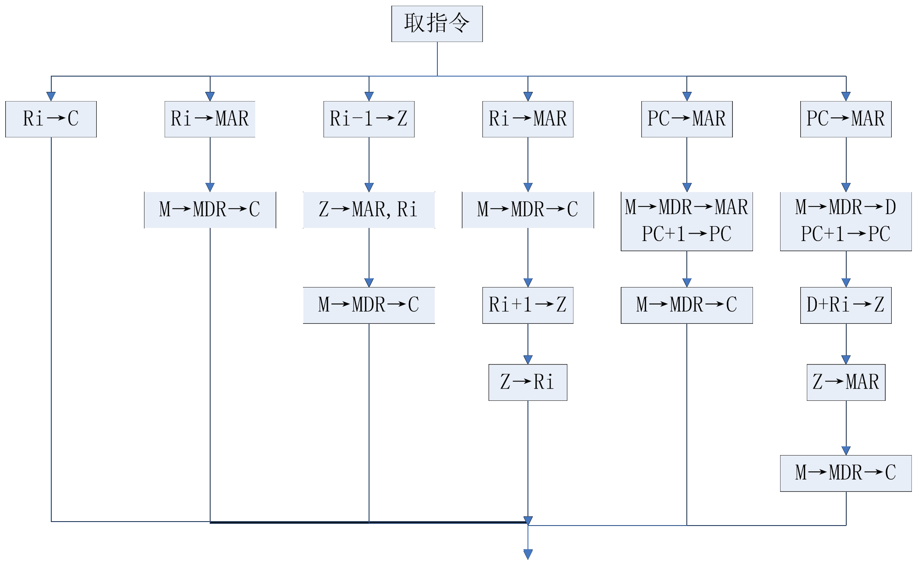
2．MOV指令
1)取指令周期和取源操作数周期流程图
FT
R
(R)
-(R)
I/(R)+
DI
X(R)
ST0
ST1
ST2
ST3
ST4

Slide 57
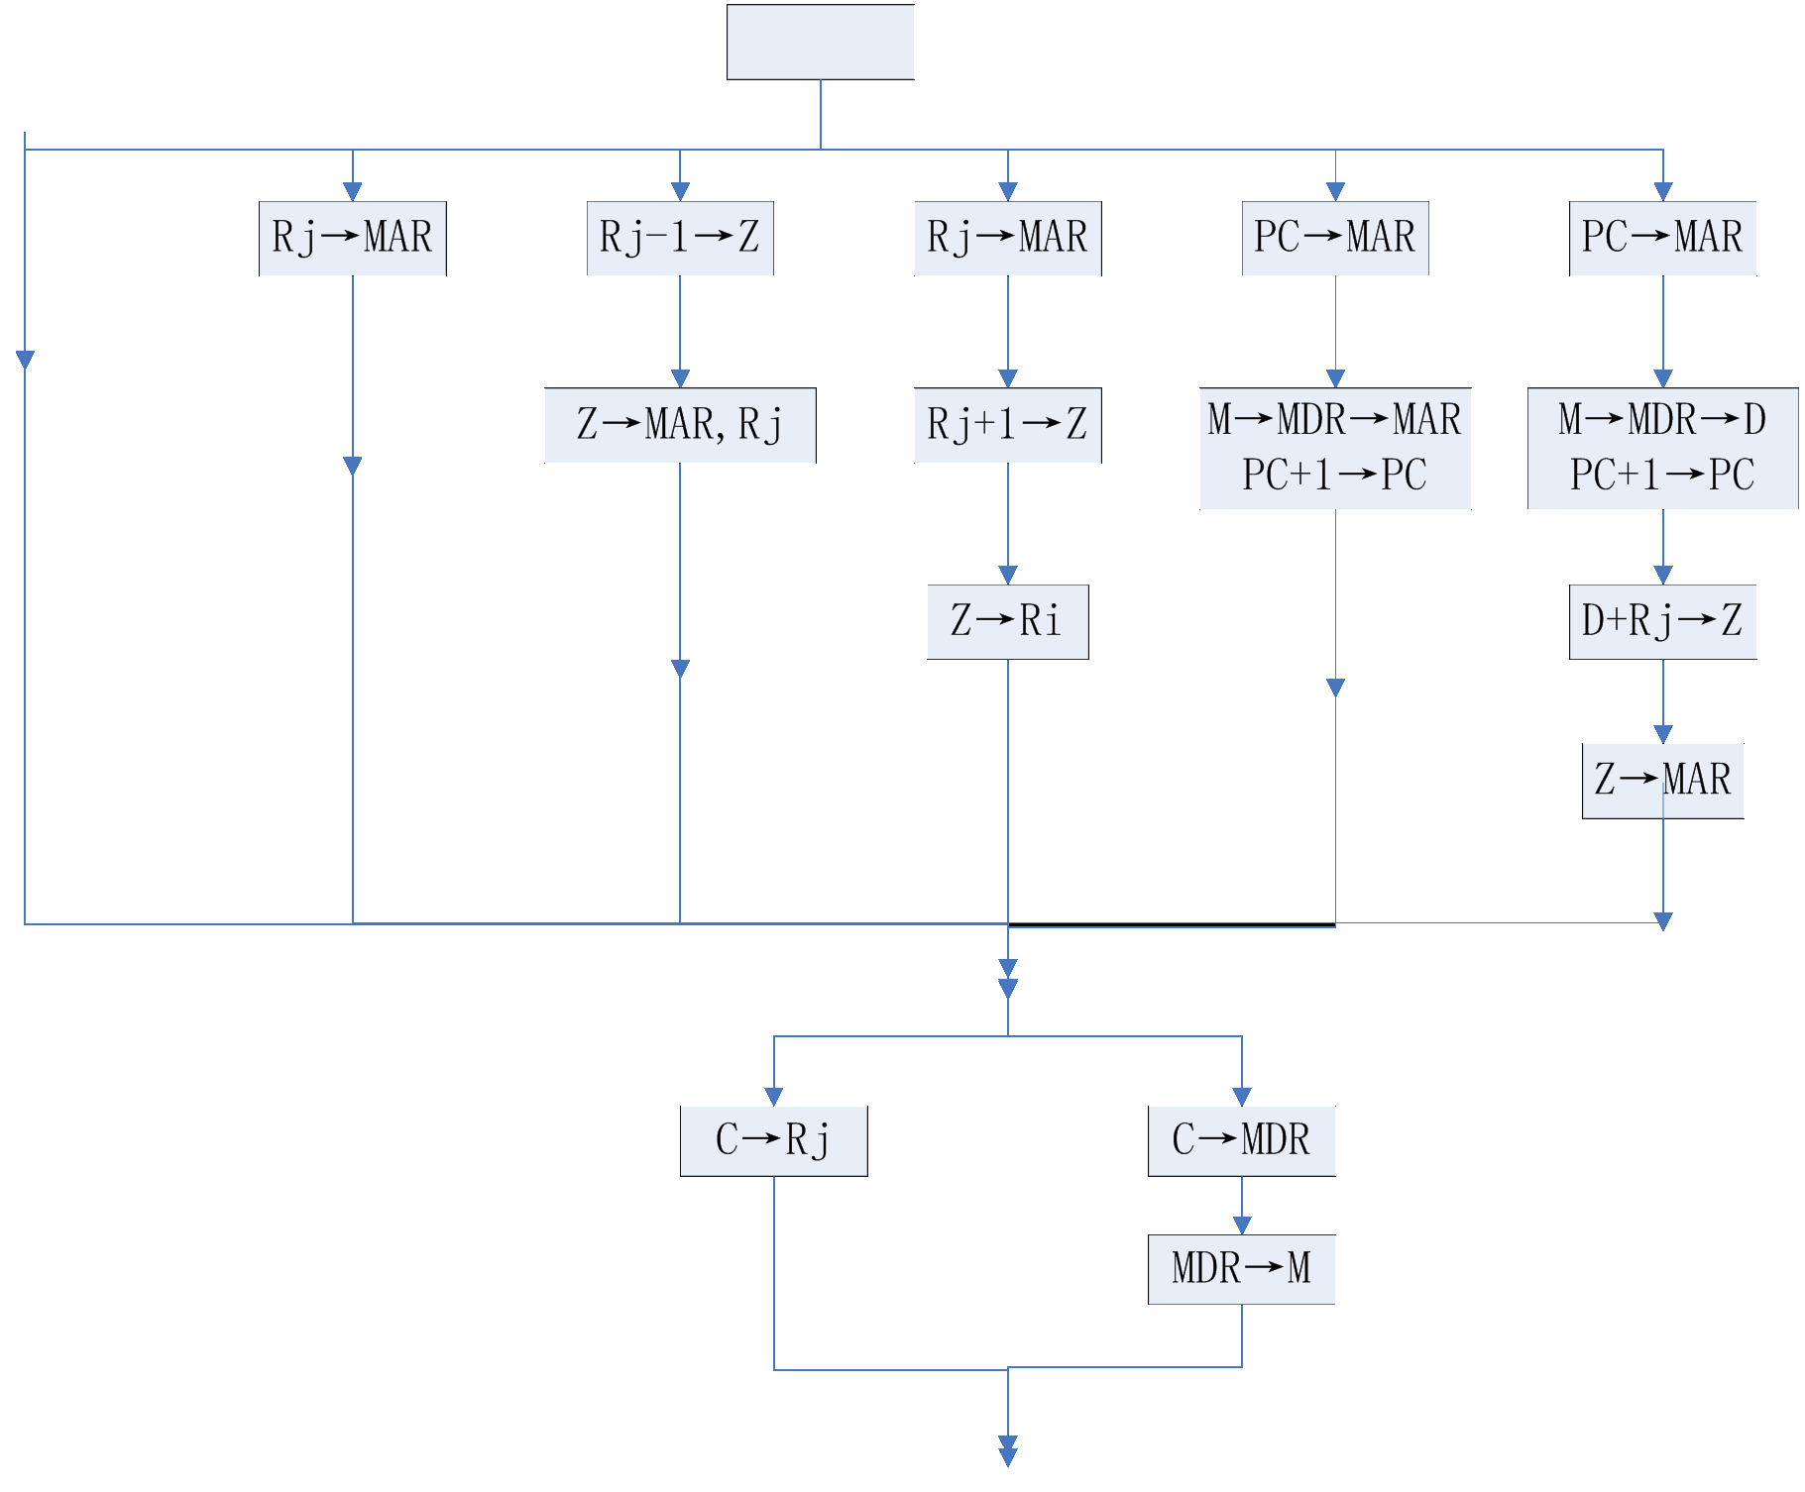
2)取目的地址和执行周期流程图
R
(R)
-(R)
I/(R)+
DI
X(R)
DT0
DT1
DT2
DT3
ET0
ET1

Slide 58
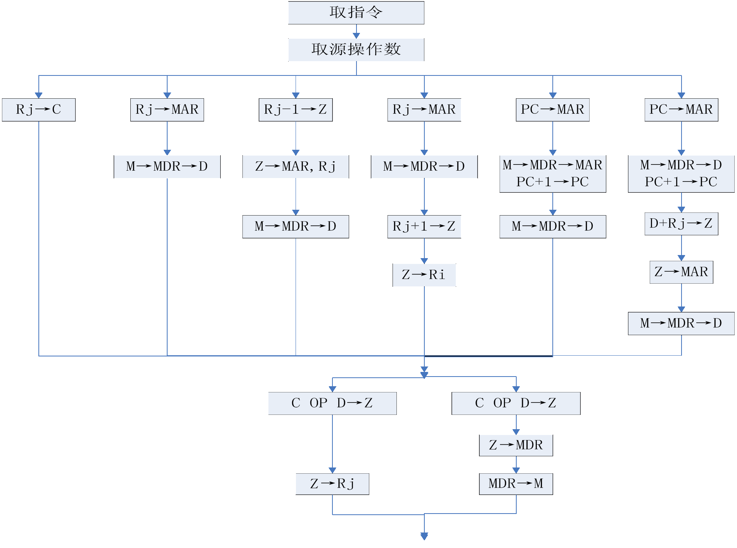
3．双操作数指令
指令有：加ADD、减SUB、与AND、或OR、异或EOR
FT
与MOV相同
ST
DT0
D
DT1
DT2
DT3
DT4
ET0
ET1
ET2

Slide 59
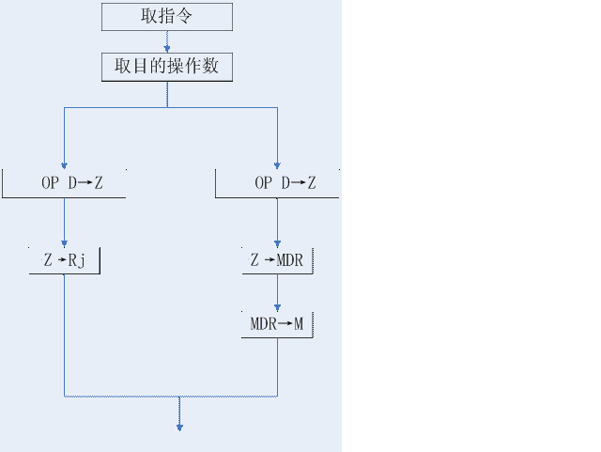
4．单操作数指令
指令有:求反COM、求补NEG、加1INC、减1DEC、左移SL、右移SR
FT
与双操作数指令相同
DT
ET0
ET1
ET2

Slide 60
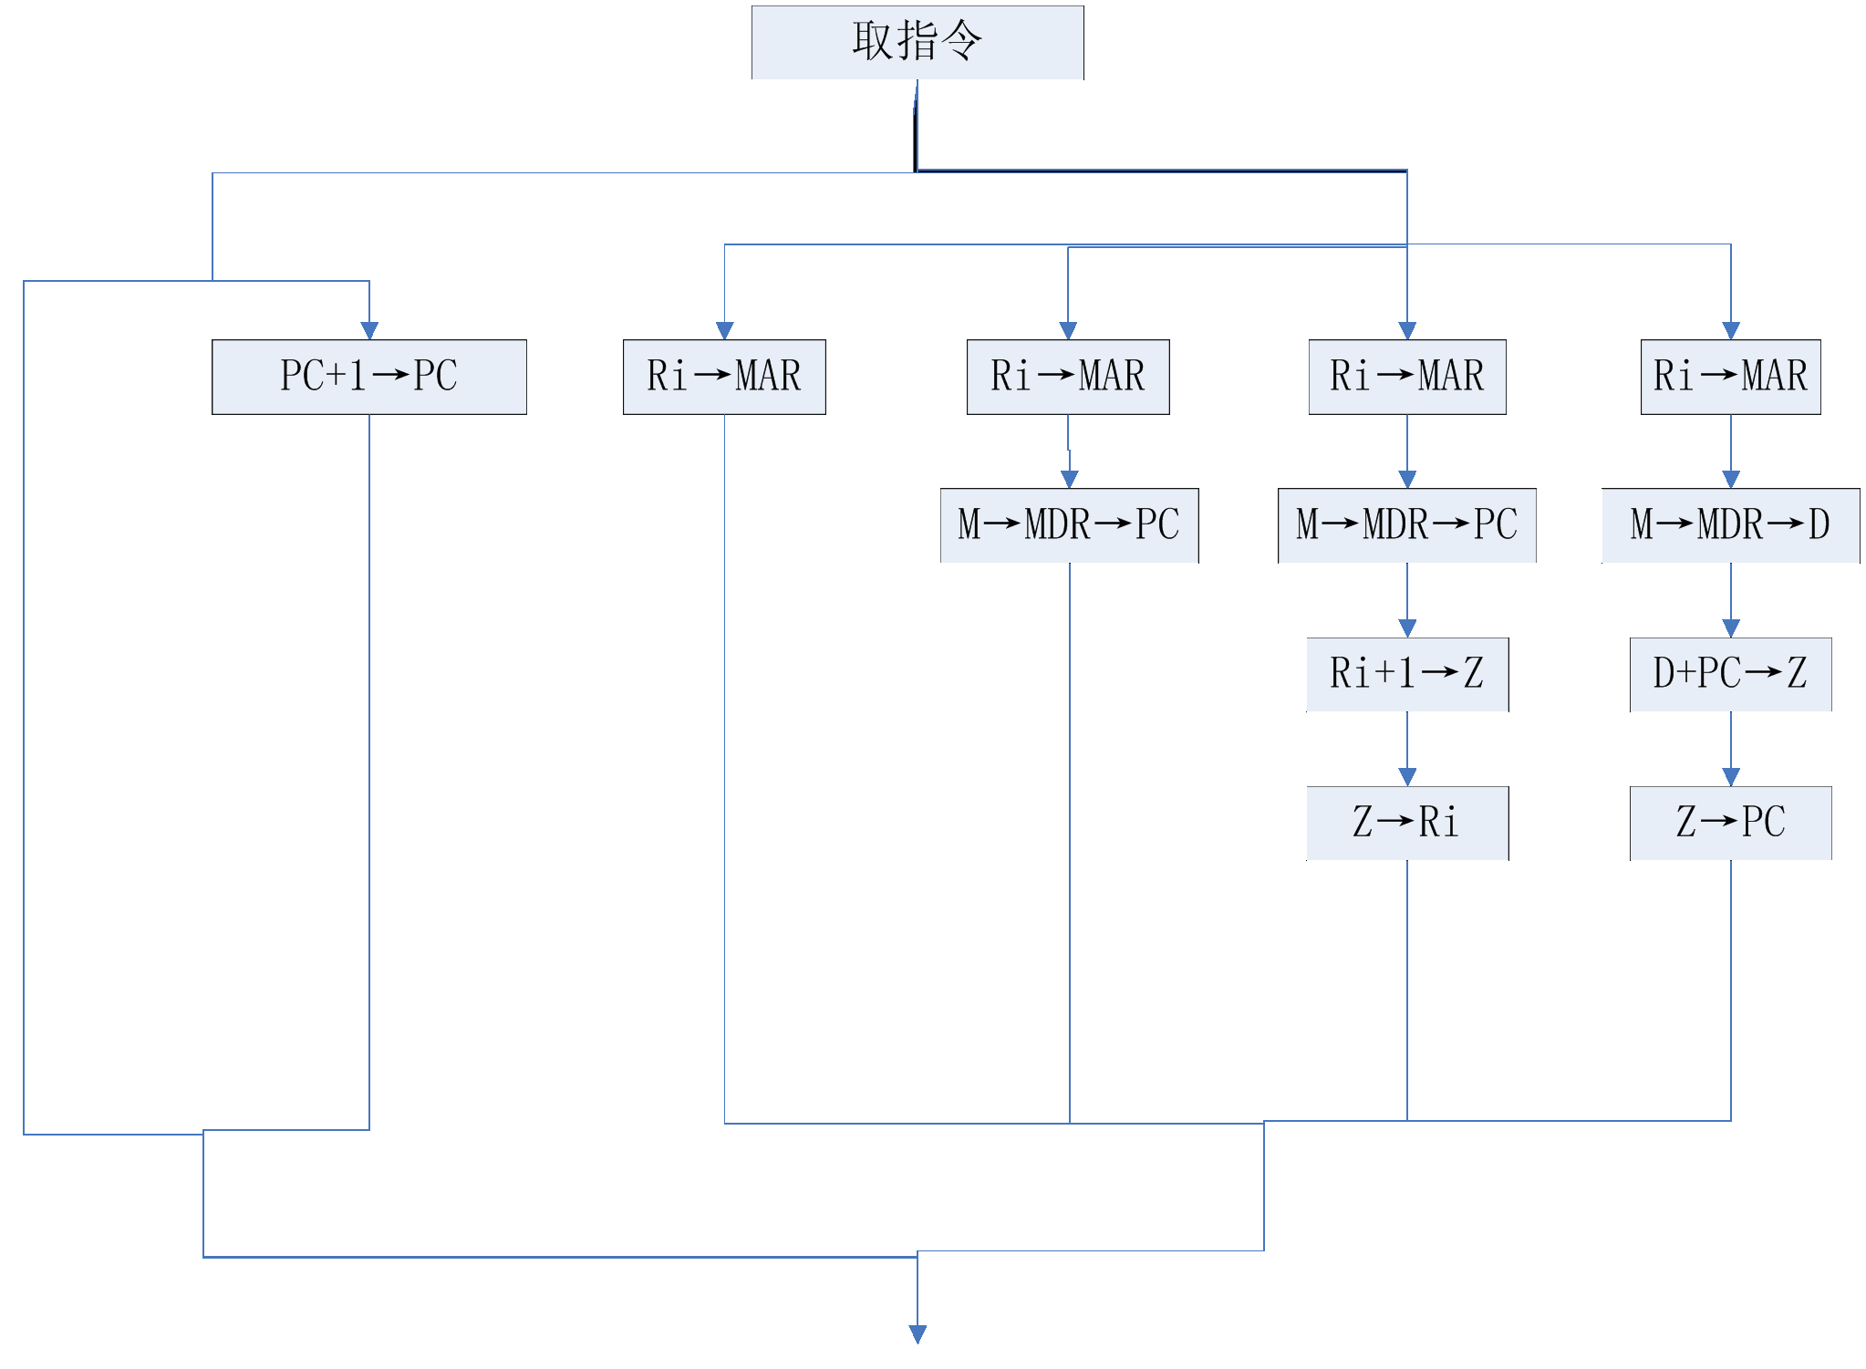
5．转移指令JMP/返回指令RST
FT
NJP
JP,RST
PC
PC
R
(R)
(R)+/RST
X(PC)
,PC
ET1
ET2
ET3
ET4

Slide 61
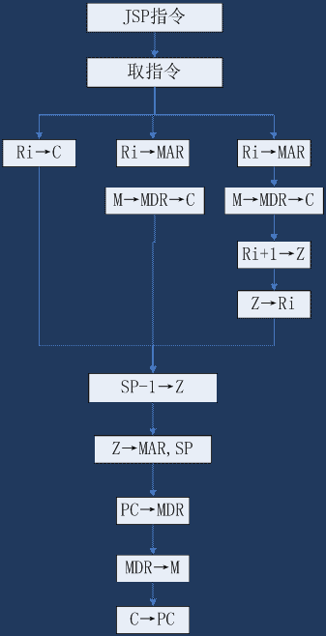
6．转子指令JSR
流程图如下：
FT
ST0
ST1
ST2
ST3
ET0
ET1
ET2
ET4

Slide 62
8．DMA周期
在实际机器中，CPU可在一个系统总线周期结束时响应DMA请求。
9．键盘操作
3.4.4 微命令的综合与产生
微命令的逻辑表达式都是“与-或”式的逻辑形态，各“与”项通常包括：指令操作码译码信号、寻址字段译码信号、工作周期状态、节拍、工作脉冲等。例如：
PC_{OUT} = FT·T₀ + MOV·
·ST·T₀ + …
CP_{MAR} = FT·T₀· P + MOV·
·ST·T₀·P + …
T+1 = FT·T₀ + MOV·ST·T₀·
+…
CP_{T} =

Slide 63
组合逻辑控制器的设计步骤
微操作＝周期•节拍•脉冲•指令操作码•寻址方式•其他条件
根据CPU的结构图描绘出每条指令的微操作流程图并综合成一个总的流程图
选择合适的控制方式和控制时序
对微操作流程图安排时序，排出微操作时间表
根据操作时间表写出微操作的表达式
根据微操作的表达式画出组合逻辑电路

Slide 64
3.5 微程序控制器原理
将机器指令的操作（从取指到完成）分解成微命令序列，用二进制代码表示这些微命令，并编成微指令（控制字），再形成微程序，存放在控制存储器（CM）中。
一条机器指令与一段微程序对应
从控存中取出微指令就产生微命令，每段微程序的执行结果就是实现了一条机器指令的功能
微程序控制解决了组合逻辑控制器带来的规整性和修改性的问题

Slide 65
3.5 微程序控制器原理
二、基本术语 P104
微操作——最小的、不可再分解的操作 e.g. 打开一个逻辑门
微命令——微操作的控制信号 e.g. 打开一个逻辑门的电位信号

Slide 66
3.5 微程序控制器原理
(2) 微指令——若干微命令的组合，把数据通路中的所有控制信号用一个二进制状态字（控制字、微指令）表示。 编码的每一位代表了一个控制信号，控制实现一步操作，全部指令的控制字放在控存中
控存中一个单元的内容——一条微指令
控存中一个单元的地址——微地址
(3) 微周期——从CM中取出一条微指令并执行相应的微操作所需要的时间

Slide 67
3.5 微程序控制器原理
微指令格式
微操作控制字段
顺序控制字段
微操作码字段 产生某一步操作需要的各微操作控制信号
微地址码字段 用以控制产生下一条微指令所在的地址
(4) 微程序——一系列微指令的有序集合
一段微程序 对应 一条机器指令
微程序与控制存储器——微程序控制级，机器设计者 工作程序与主存储器——传统机器级，用户

Slide 68
3.5 微程序控制器原理
三、微程序控制器的组成和工作原理
微地址形成部件
微地址寄存器
微指令寄存器
控制字段
主存
指令寄存器IR
OP
微命令
控存CM
OA
顺序控制字段
命令
地址

Slide 69
微程序控制器原理框图：
微命令序列
微命令存储器µIR
指令代码
运行状态
微指令寄存器 µIR
功能：存放现行微指令。
微操作控制字段：提供一步操作所需的微命令。
指明后续微地址的形成方式。
顺序控制字段：
提供微地址的给定部分
控制存贮器CM
控制存储器CM
功能：存放微程序。
CM属于CPU，不属于主存储器。

Slide 70
3.5 微程序控制器原理
三、微程序执行过程的描述 P104
1、执行“取机器指令”公共操作
从CM的0号单元取出一段“取机器指令”用的微程序逐条送到μIR中 该微程序的微操作控制字段产生有关控制信号，完成从主存中取出一条机器指令并送到IR中
记为：((PC)) →IR
取指微指令
根据PC取机器指令
CM
µIR
译码器
IR

Slide 71
3.5 微程序控制器原理
2、IR中的OP通过微地址形成部件，产生该机器指令对应的微程序入口地址，送往μMAR中。
操作码
入口
微地址形成电路
µMAR
CM
µIR
IR
3、根据入口地址，访问CM，从CM中取出对应微程序的一条微指令， 其控制字段产生一组微命令有关操作，由顺序控制字段形成下一条微指令地址，读取下一条微指令。
微程序控制字段
顺序控制字段
微命令字段
微命令
µIR
译码器
操作部件

Slide 72
3.5 微程序控制器原理
微地址字段
现行微地址
运行状态
后续微地址
微地址形成电路
µAR
后续微指令
µIR
CM
4、一条机器指令对应的微程序执行完后，返回到“取机器指令”用的微程序入口地址，以便读取下一条机器指令并执行。
指令系统固定 → 微程序固定

Slide 73
3.5 微程序控制器原理
3.5.2 微指令编码法
微操作控制字段
顺序控制字段
1、直接控制法：(不译码法) 微操作控制字段的每一位代表一个微命令
优点：简单直观，输出直接用于控制 缺点：微指令字长太长，控制存储器容量大
2、最短编码法：微指令字长最短 将所有的微命令统一编码，每一条微指令只定义一个微命令。

Slide 74
3.5 微程序控制器原理
微命令总数为N，操作控制字段长度为L， L≥㏒₂N
优点：微指令字长短 缺点：需要一个复杂的微命令译码器 指令的并行性降低，微程序很长
3、字段编码法：折衷方案 将操作控制字段分成小段， 段内——最短编码，段间——直接控制法

Slide 75
3.5 微程序控制器原理
（1）分段直接编码法 显式编码、单重定义编码法
各字段可以独立地定义本字段的微命令，和其他字段无关。
微命令
译码器
译码器
译码器
A B …
下址字段
操作控制字段
优点：采用较少的二进制位表示较多信息，使字长↓ 缺点：译码使得执行速度↓

Slide 76
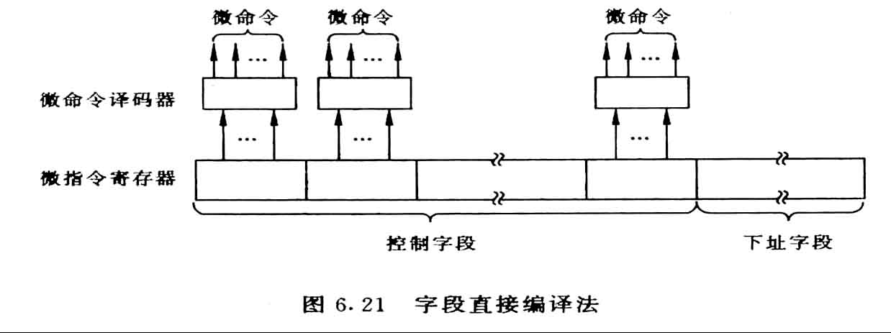
3.5 微程序控制器原理
（2）分段间接编码法 隐式编码、多重定义编码法——进一步缩短字长
微命令由本字段编码和其他字段解释共同给出

Slide 77
①设置解释位或解释字段
例.
C A
1 A为某类命令
0 A为常数
C =
解释位
②分类编译
按功能类型将微指令分类，分别安排各类微指令格式和字段编码，并设置区分标志。

Slide 78
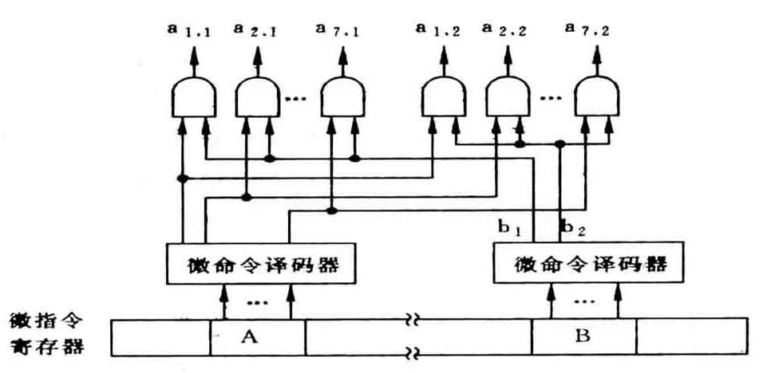
3.5 微程序控制器原理
微命令
一个字段某些编码需要和其他字段配合才能定义某些微命令。
译码器
译码器
译码器
B A …
顺序控制字段
微操作控制字段

Slide 79
3.5 微程序控制器原理
分段原则：
互斥性的微命令在一段，相容性的不能一段
与数据通路对应
每小段包含位数不能太多
一般每小段要留一位状态位，表示不发出任何微命令

Slide 80
4．常数源字段E的设置
在微指令中，一般设有一个常数源字段E，就如同机器指令中的立即操作数一样，用来提供微指令所使用的常数（由设计者填写），如提供计数器初值，通用寄存器地址，转移地址等。字段E也可用来参与其他控制字段的间接编码，以减少微指令字长，增加微指令的灵活性。字段E在微指令中的形式为
微操作控制字段 E 顺序控制字段
除上述几种基本的编码方法外，另外还有一些常见的编码技术，如可采用微指令译码与部分机器指令译码的复合控制、微地址参与解释微指令译码。

Slide 81
3.5.3 微程序的顺序控制 P107
1、微程序入口地址的形成
控制字段
顺序控制字段
每一条机器指令对应着一段微程序，
取出机器指令后，由OP指出微程序的首地址 （初始微地址、入口地址）
常用以下几种方式形成入口地址：
（1）当操作码的位数与位置固定时，可直接使操作码与入口地址码的部分相对应。

Slide 82
3.5 微程序控制器原理
各个指令的入口地址形成一张入口地址表 操作码OP可以直接与入口地址的一部分对应
000 00 001 00
111 00
GOTO A
GOTO B
例如： 机器指令共8条，用3位表示 000——MOV指令，入口地址A 001——ADD指令，入口地址B
111——XXX指令，入口地址H
A→
MOV微程序
B→
ADD微程序
假设 GOTO指令需要四个字节
H→
OP
XXX微程序

Slide 83
3.5.3 微程序的顺序控制 P107
（2）当每类指令中的操作码位数与位置固定，而各类指令之间的操作码与位置不固定时，可采用分级转移的方式。
（3）当机器指令的操作码位数和位置都不固定时，通常可以采用PLA电路将每条指令的操作码翻译成对应的微程序入口地址，也可以采用PROM（可编程只读存储器）实现转移，将指令操作码作为PROM的地址输入，其对应的PROM单元内容即为该机器指令的微程序入口地址。

Slide 84
3.5 微程序控制器原理
2、后继微地址的形成 P107 每条微指令执行完毕后根据要求形成后继地址
（1）增量方式： （顺序—转移型） μPC 这种方式同PC产生机器指令地址很相似
控制字段
顺序控制字段 转移地址 转移方式
转移地址字段： 给出条件结果满足时的后继地址
转移方式控制字段: 条件选择

Slide 85
3.5 微程序控制器原理
控制字段
顺序控制字段 转移地址 转移方式
顺序执行：后继地址由μPC＋ “1”形成。
无条件转移时：现行微指令给出转移微地址。
条件转移时： 现行微指令给出转移微地址和转移条件
转微子程序：现行微指令给出微子程序入口
微子程序返回：现行微指令给出寄存器号。

Slide 86
（2）断定方式
由直接给定和测试断定相结合形成微地址。
指令格式：
微操作 控制字段
顺序控制字段 非测试段 测试段
非测试段：可由设计者直接给定，通常是后继微地址的高位部分，用以指定后继微指令在某个区域内
测试段：根据有关状态的测试结果确定其地址值，占后继微地址的低位部分。这相当于在指定区域内断定具体的分支。所依据的测试状态可能是指定的开关状态、指令操作码、状态字等。

Slide 87
3.5 微程序控制器原理
3.5.4 微指令格式
设计原则：应该缩短微指令字长，减少微程序长度，使得速度提高
（1）水平型微指令： 一条微指令定义并执行多个并行操作的微命令。
优点：能充分利用数据通路的并行结构，使得微程序缩短，执行速度加快
缺点：指令字长↗，CM容量↗，机器指令与微指令的差别大

Slide 88
3.5 微程序控制器原理
（2）垂直型微指令： 一条微指令只控制实现一两种操作。
优点：字长↘，编程简单
缺点：并行能力↘ ，微程序长，执行速度↘
（3）混合型微指令： 不太长的微指令，又具有一定的并行控制能力。 格式相对复杂

Slide 89
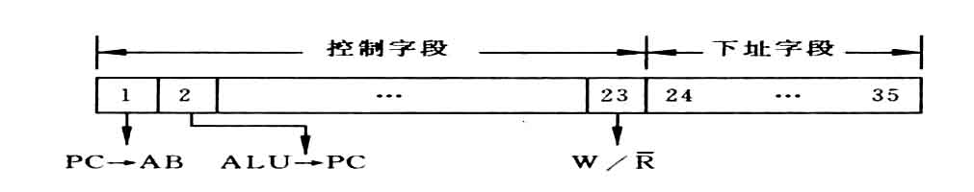
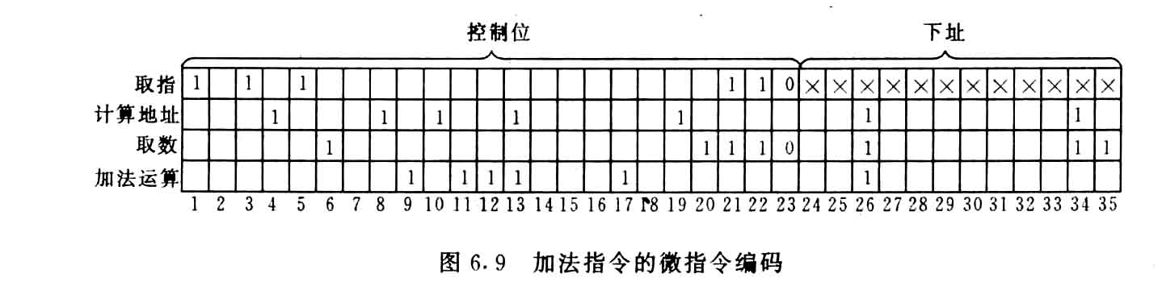
举例：
假设某机共23条控制信号，微指令格式如下
某加法指令的四条微指令编码如下：当前正在执行的微指令从控制存储器取出后放在微指令寄存器中，寄存器的各个控制位的输出直接连到各个控制门上，进行控制。

Slide 90
3.5.5 典型微指令举例
模型机的微指令:字长为26位，分为8个字段：
4 5 5 2 1 2 2 5
F_{OUT} F_{ALU} F_{CP} F_{PC} F_{EMAR} F_{R/W} F_{ST} JC
（1）基本数据通路控制字段
F_{OUT}
---寄存器的输出控制字段
F_{CP}
---寄存器的同步打入控制字段
F_{ALU}
---ALU的操作与Z的移位控制字段
F_{PC}
---PC的操作控制字段
（2）访存控制字段
F_{EMAR ---}MAR输出控制字段
F_{R}/_{W----} 主存读写与MDR操作控制字段
（3）辅助控制字段
F_{ST---}辅助操作控制字段
（4）顺序控制字段
JC--- 转移方式字段，用以选择后继微指令地址的形成方式

Slide 91
3.6 CISC与RISC P110
一、 从复杂指令系统到精简指令系统
CISC——Complex Instruction Set Computer 指令类型多，寻址方式多，结构复杂
RISC——Reduced Instruction Set Computer
“20%—80％定律”：
简单指令占指令总数的20％，使用频率占80％ 占指令总数的80％的是复杂指令，使用频率占20％
∴CISC并不合理

Slide 92
3.6 CISC与RISC P111
RISC的特点：
大多数指令在一个机器周期内完成
采用LOAD/STORE结构（只有存数/取数指令访问Mem，其余用Reg）
固定的指令格式
较少的指令数和寻址方式
CPU中大量通用寄存器
控制器采用硬布线逻辑（执行速度快）
优化的编译技术

Slide 93
3．超标量与超流水线概念
将RISC设计成具有多个执行部件的结构，同时在每一个周期内允许发出多条指令，并调度多条指令在不同的执行部件中并行执行操作，这就是所谓 。
超标量结构
将流水线的每个节拍分成3个或4个小节拍，每个小节拍执行一个操作，便有可能在取出第i条指令后，相隔一个小节拍，就取出第i+1条指令，这样就可能在一个流水线的节拍内，取出3条或4条指令，送入流水线去执行，从而使CPI小于l，这就是所谓 。
超流水线结构

Slide 94
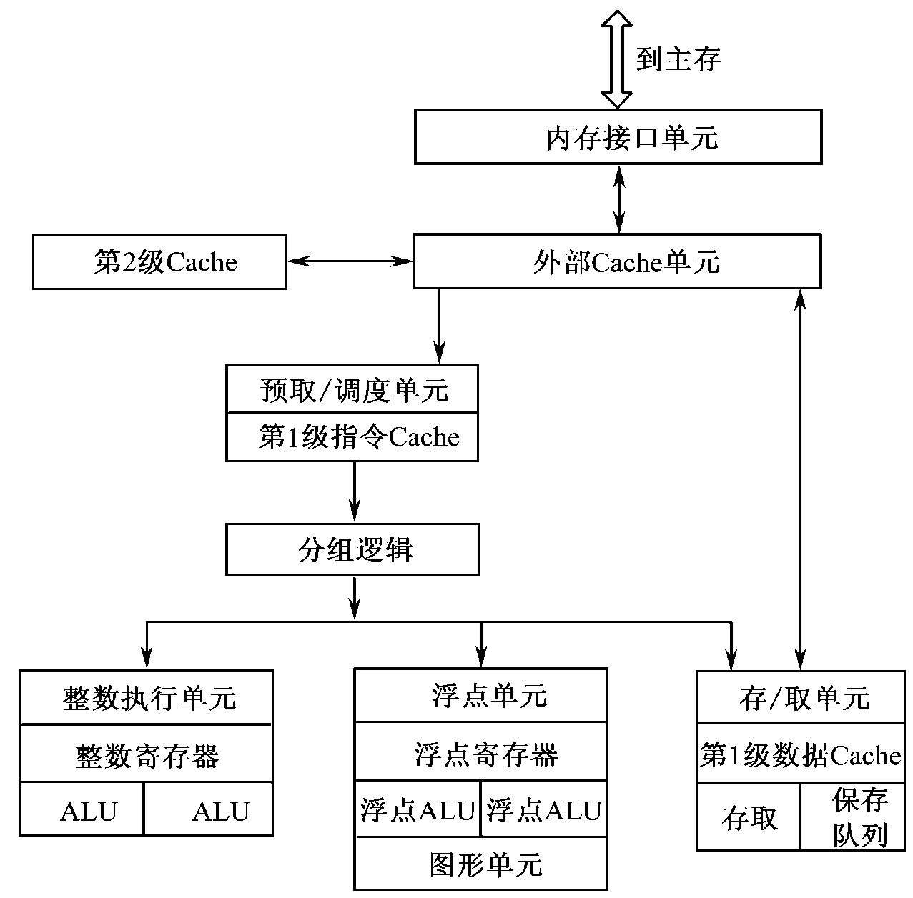
3.6.2 UltraSPARC CPU的微体系结构
1．UltraSPARCⅡ概况
UltraSPARCⅡ的微体系结构框图：

Slide 95
2．UltraSPARCⅡ的流水线
如图：
整数流水线
浮点数/图形流水线
3．UltraSPARCⅡ指令系统
UltraSPARCⅡ有两组寄存器：
32个64位的通用寄存器：R0～R31，它们在特定的上下文中使用其他的名字
32个浮点寄存器

Slide 96
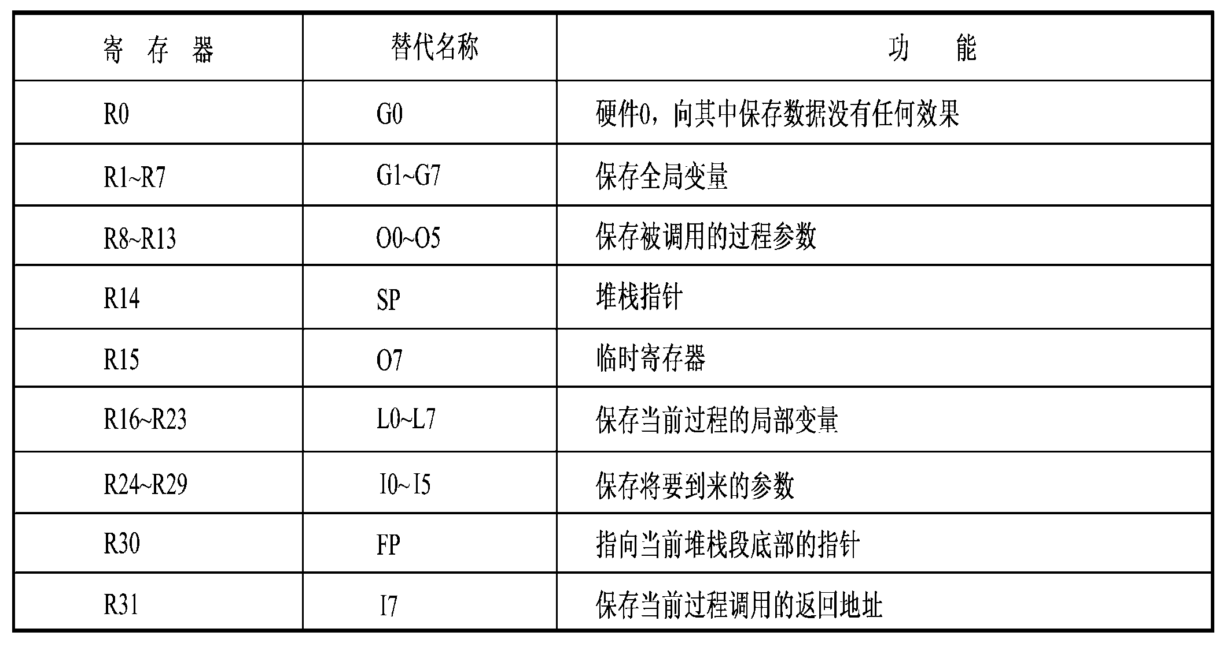
3.6.2 UltraSPARC CPU的微体系结构
UltraSPARCⅡ的通用寄存器

Slide 97
本章结束

